Slide 1
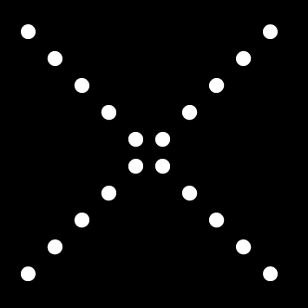







Prédiction de l’abondance et de la richesse totales des vers de terre
Présenté par : M. Abdou DIALLO
Encadrants: M. Walid HORRIGUE
M. Daniel CLUZEAU
M. Kevin HOEFFNER

Slide 2
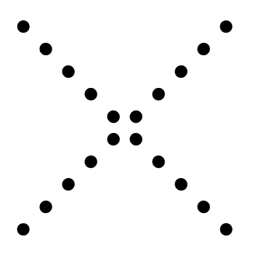




Prédiction de l’abondance et de la richesse totales des vers de terre
1 Présentation des données
2 Analyses exploratoires:
Pré-traitement des données, sélection des variables et
partitionnement des données
3 Modèles utilisés :
- Modèles linéaires généralisés (GLM)
- Modèles additifs généralisés (GAM)
- Random Forest (RF)
- Gradient Boosting Machine (GBM)
- Réseau de neurones artificiels (ANN)
4 Résultats & discussion

Slide 3
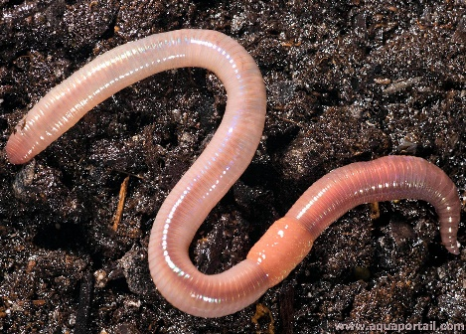
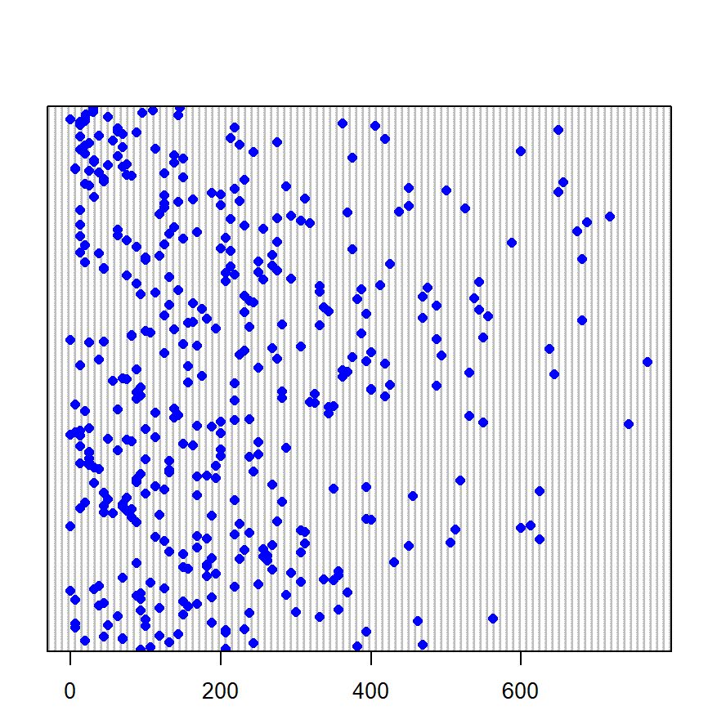
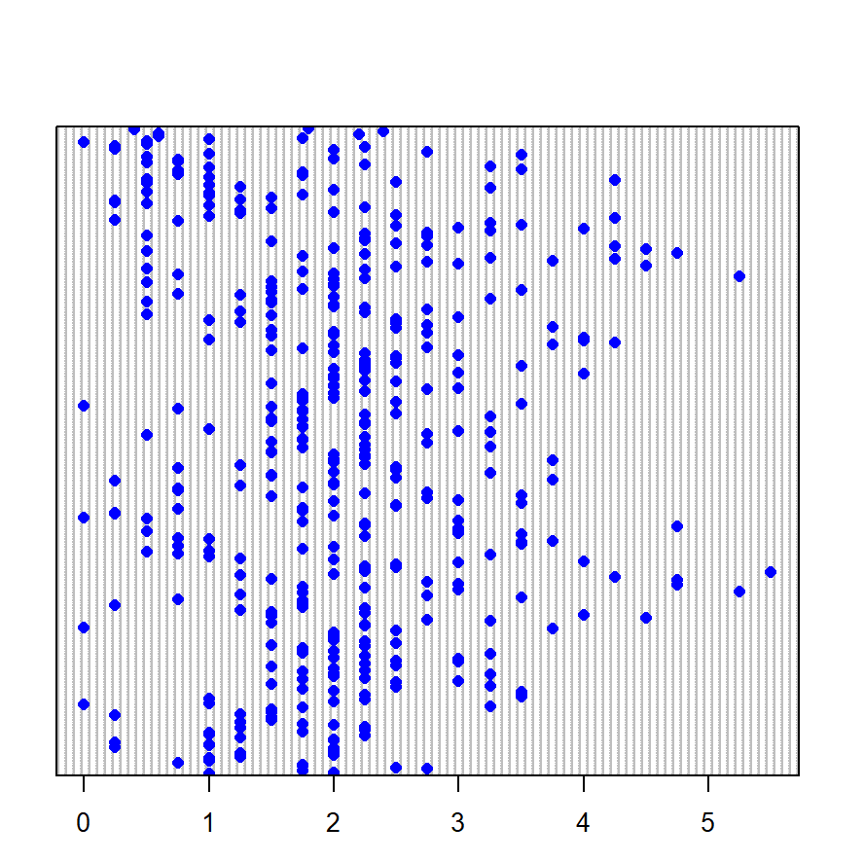

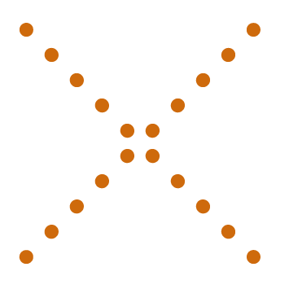
Présentation des données TIGA
Les variables à expliquer
Abondance totale (ind. /m²)
Richesse totale (nb. sp. par site)

Slide 4
Présentation des données TIGA
Les variables explicatives
Variables | Descriptions
GPS_X | Coordonnée GPS X
GPS_Y | Coordonnée GPS Y
pH_eau | pH du sol dans l’au
SableF | Fraction fine de sable
SableG | Fraction grossière de sable
LimonF | Fraction fine de limon
LimonG | Fraction grossière de limon
Argile | Teneur en argile
Sables | Teneur en sables
Limons | Teneur en limons
MO | Matière organique
C_tot | Carbone total
C_org | Carbone organique
C.N | Ratio Carbone/Azote
N_tot | Azote toatl
Details_Milieu_Niv3 | Occupation du sol

Slide 5
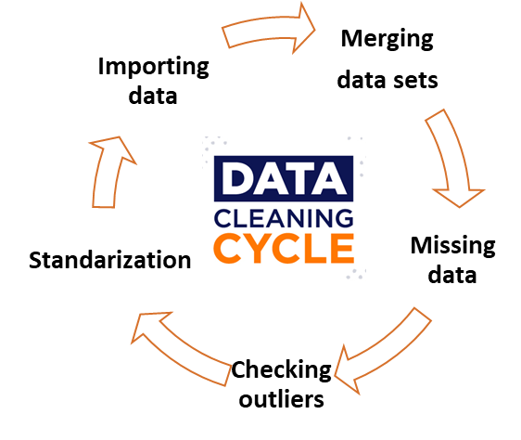
Nettoyage des données

Slide 6

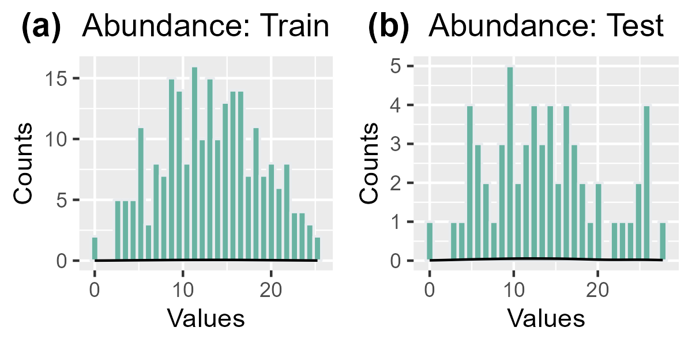
Partitionnement des données
Train data (80 %)
307 observations
Test data (20 %)
79 observations

Slide 7
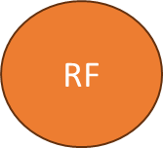
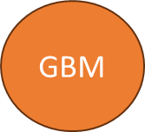
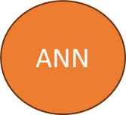

Variables considérées dans les modèles de prédiction
Variables considérées dans les modèles de prédiction
Variables | Descriptions
GPS_X | Coordonnée GPS X
GPS_Y | Coordonnée GPS Y
pH_eau | pH du sol dans l’au
SableF | Fraction fine de sable
SableG | Fraction grossière de sable
LimonF | Fraction fine de limon
LimonG | Fraction grossière de limon
Argile | Teneur en argile
C_org | Carbone organique
C.N | Ratio Carbone/Azote
Details_Milieu_Niv3 | Occupation du sol
Sables | Teneur en sables
Limons | Teneur en limons
MO | Matière organique
C_tot | Carbone total
N_tot | Azote total
Algorithmes d’apprentissage automatique

Slide 8
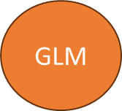
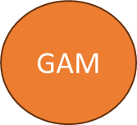
Variables considérées dans les modèles de prédiction
Variables | Descriptions
GPS_X | Coordonnée GPS X
GPS_Y | Coordonnée GPS Y
pH_eau | pH du sol dans l’au
SableF | Fraction fine de sable
SableG | Fraction grossière de sable
LimonF | Fraction fine de limon
LimonG | Fraction grossière de limon
Argile | Teneur en argile
C_org | Carbone organique
C.N | Ratio Carbone/Azote
Details_Milieu_Niv3 | Occupation du sol
Sables | Teneur en sables
Limons | Teneur en limons
MO | Matière organique
C_tot | Carbone total
N_tot | Azote total
Algorithmes d’apprentissage automatique
Algorithmes de régression traditionnels

Slide 9
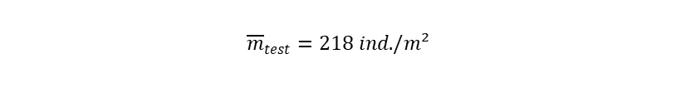
Résultats
$${\overline{m}}_{test}=218 ind. /m²$$
Abondance totale
Modèles | R2_adj_train | R2_test | RMSE
Modèles linéaires généralisés | 0.09 | 0.01 | 166
Modèles additifs généralisés | 0.26 | 0.08 | 155
Random Forest | 0.4 | 0.11 | 152
Gradient Boosting Machine | 0.29 | 0.10 | 156
Réseau de neurones artificiels | 0.00 | 0.08 | 248
R² ajusté du modèle
R² (Coefficient de détermination d'une régression)
RMSE (Erreur Quadratique Moyenne)

Slide 10
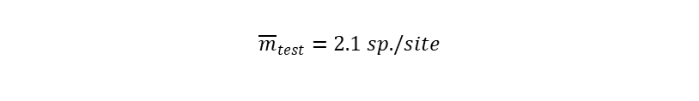
Résultats
$${\overline{m}}_{test}=2.1 sp./site$$
Richesse totale
Modèles | R2_adj_train | R2_test | RMSE
Modèles linéaires généralisés | 0.18 | 0.11 | 0.92
Modèles additifs généralisés | 0.32 | 0.14 | 0.93
Random Forest | 0.33 | 0.18 | 0.91
Gradient Boosting Machine | 0.35 | 0.14 | 0.92
Réseau de neurones artificiels | -0.10 | 0.16 | 0.96
R² ajusté du modèle
R² (Coefficient de détermination d'une régression)
RMSE (Erreur Quadratique Moyenne)

Slide 11

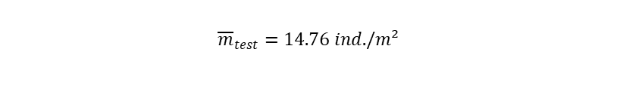
Résultats (avec transformation des données)
$${\overline{m}}_{test}=14.76 ind. /m²$$
Abondance totale
Modèles | R2_adj_train | R2_test | RMSE
Modèles linéaires généralisés | 0.12 | 0.07 | 6.75
Modèles additifs généralisés | 0.21 | 0.06 | 6.77
Random Forest | 0.52 | 0.19 | 6.33
Gradient Boosting Machine | 0.29 | 0.16 | 6.4
Réseau de neurones artificiels | -0.07 | 0.04 | 7.16
R² ajusté du modèle
R² (Coefficient de détermination d'une régression)
RMSE (Erreur Quadratique Moyenne)

Slide 12
Résultats (avec transformation des données)
$${\overline{m}}_{test}=2.1 sp./site$$
Richesse totale
Modèles | R2_adj_train | R2_test | RMSE
Modèles linéaires généralisés | 0.13 | 0.10 | 0.95
Modèles additifs généralisés | 0.21 | 0.18 | 0.83
Random Forest | 0.53 | 0.26 | 0.82
Gradient Boosting Machine | 0.30 | 0.24 | 0.82
Réseau de neurones artificiels | -0.13 | 0.13 | 0.96
R² ajusté du modèle
R² (Coefficient de détermination d'une régression)
RMSE (Erreur Quadratique Moyenne)

Slide 13
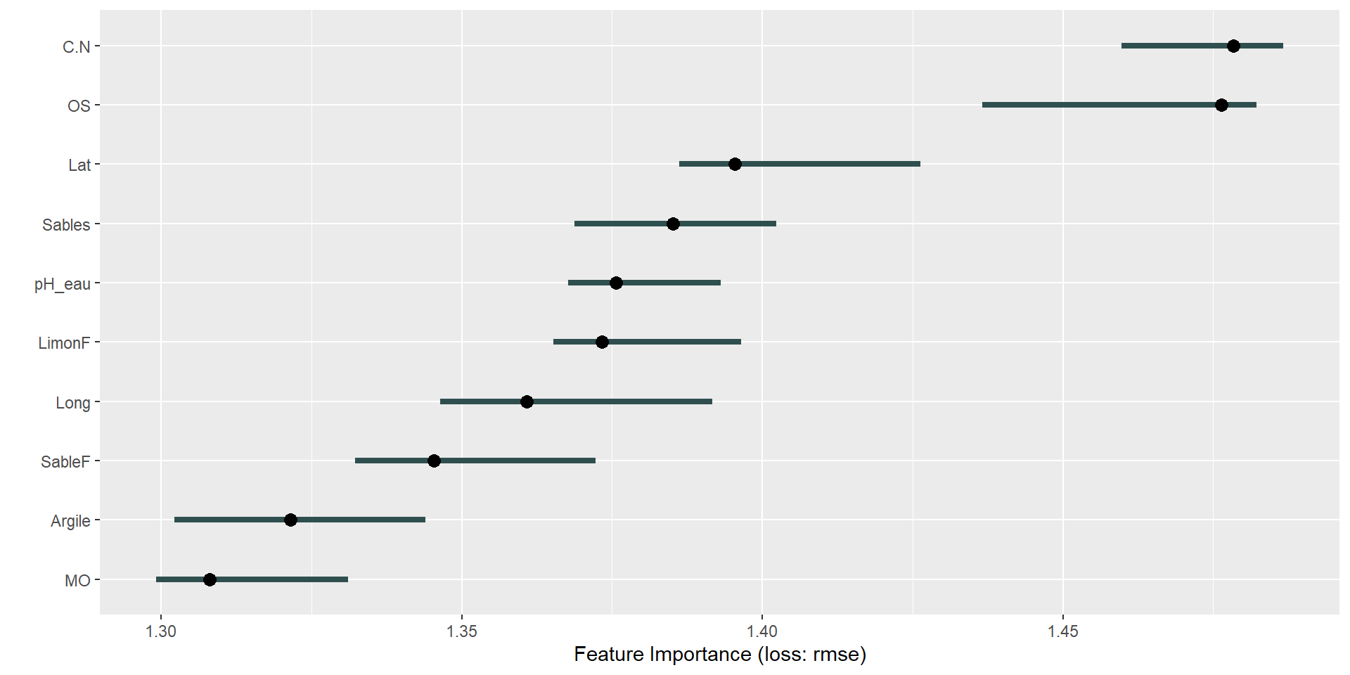
Random Forest
Abondance: importances des variables

Slide 14
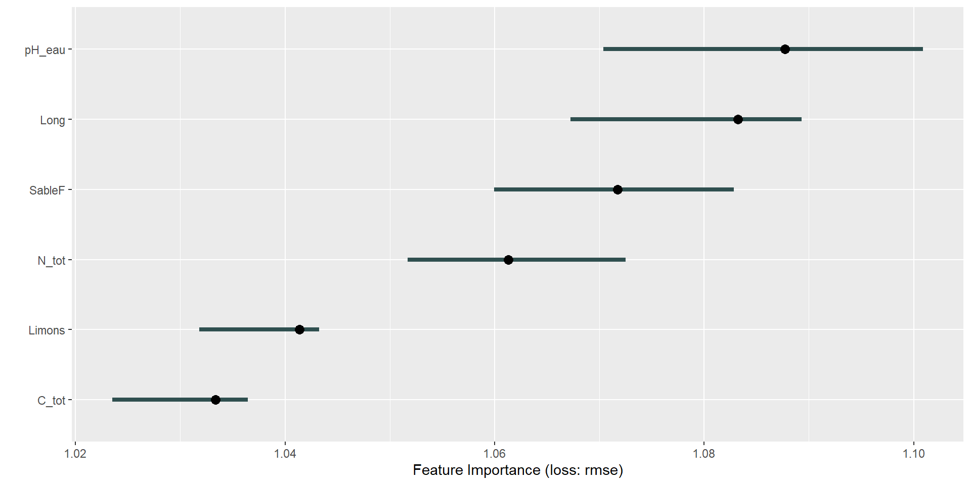
Random Forest
Richesse: importances des variables

Slide 15
Discussion et perspectives
Peu de variabilité dans les données
Amélioration des modèles
Références & diagnostiques

Slide 16









Slide 17
Prédiction de l’abondance et de la richesse totales des vers de terre
Présenté par : M. Abdou DIALLO
Encadrants: M. Walid HORRIGUE
M. Daniel CLUZEAU
M. Kevin HOEFFNER

Slide 18
https://rpubs.com/Abdou_diallo/1202637

Slide 19
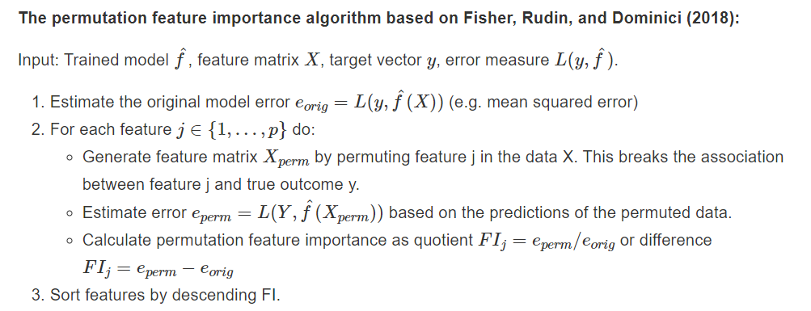

Slide 20
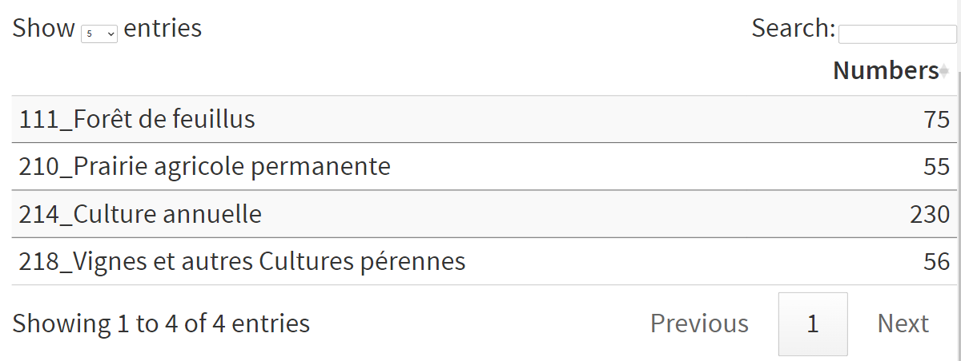

Slide 21


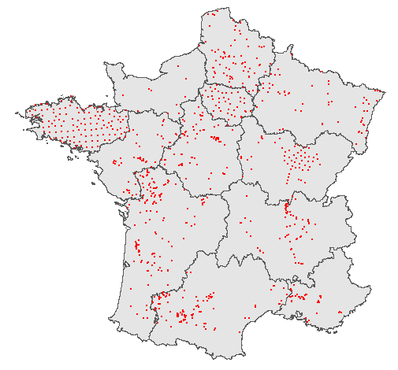
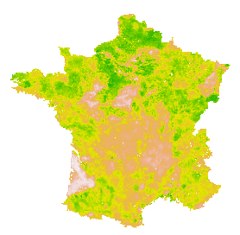
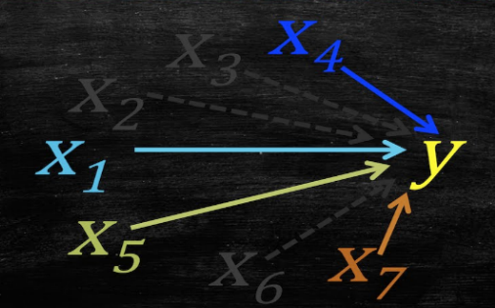
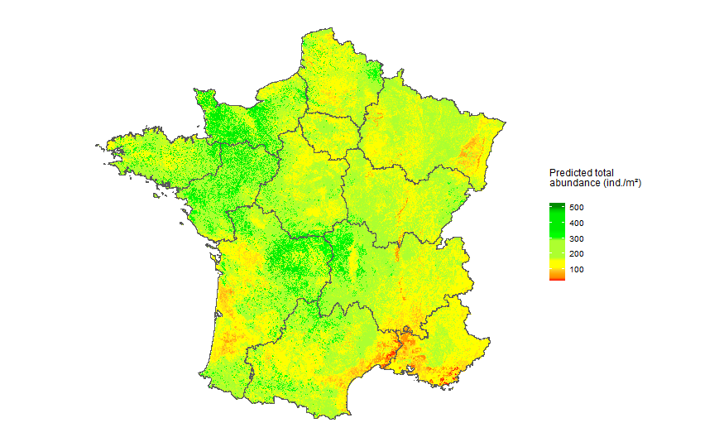
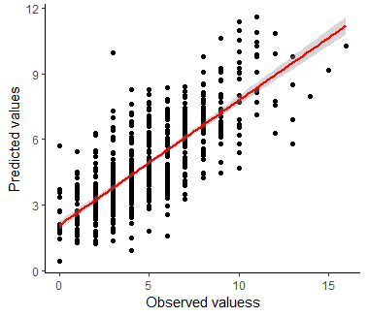
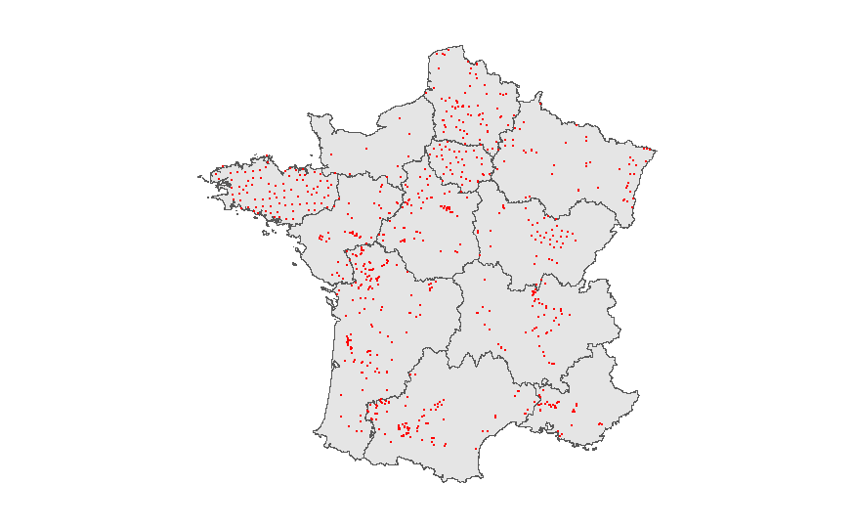
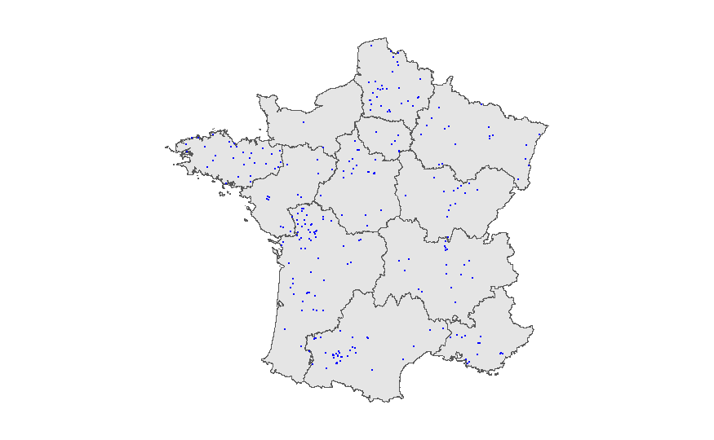
Materials and methods
Modeling strategy
ODMAP protocol: Overview, Data, Model, Assessment, Prediction (zurell et al., 2020)
1. Biological data
2. Environmental data
3. Data cleaning
4. Variable selection
8. Prediction & mapping
7. Evaluation & selection
6. Model fitting & calibration
5. Data partitioning

Slide 22

Results and discussions
Objective
Superiority of ensemble methods in predicting earthworm communities compared to traditional regression models
Algorithms | Response variables | R² | RMSE
GLM | Total abundance | 0.22 | 34.57
GAM |  | 0.26 | 33.06
RF |  | 0.43 | 25.20
GBM |  | 0.43 | 25.30
ANN |  | 0.35 | 28.94
GLM | Total biomass | 0.23 | 10.69
GAM |  | 0.24 | 10.50
RF |  | 0.35 | 8.76
GBM |  | 0.32 | 9.30
ANN |  | 0.27 | 10.50
GLM | Total taxonomic richness | 0.36 | 2.18
GAM |  | 0.44 | 2.04
RF |  | 0.59 | 1.75
GBM |  | 0.59 | 1.75
ANN |  | 0.40 | 2.16
Ensemble methods (Breiman, 2001; Li & Wang, 2013)
Better captures nonlinear relationships (Breiman, 2001)
Require large amounts of data (Yiu, 2021)
Poor interpretability

Slide 23

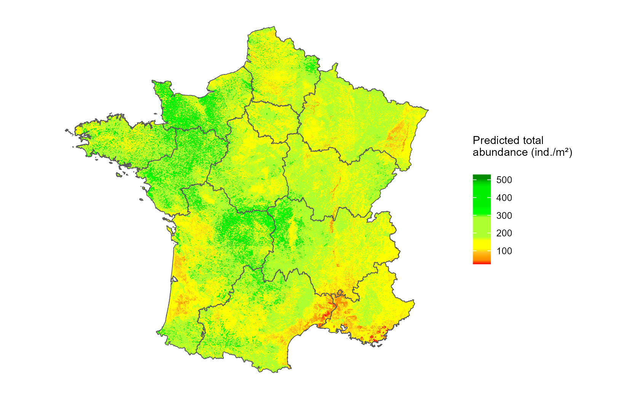
Results and discussions
Objective
Predicted spatial distribution of earthworm total abundance
Earthworm community was more abundant in the northwest and center of France
Land use
Climate
Soil
+ three more maps!

Slide 24
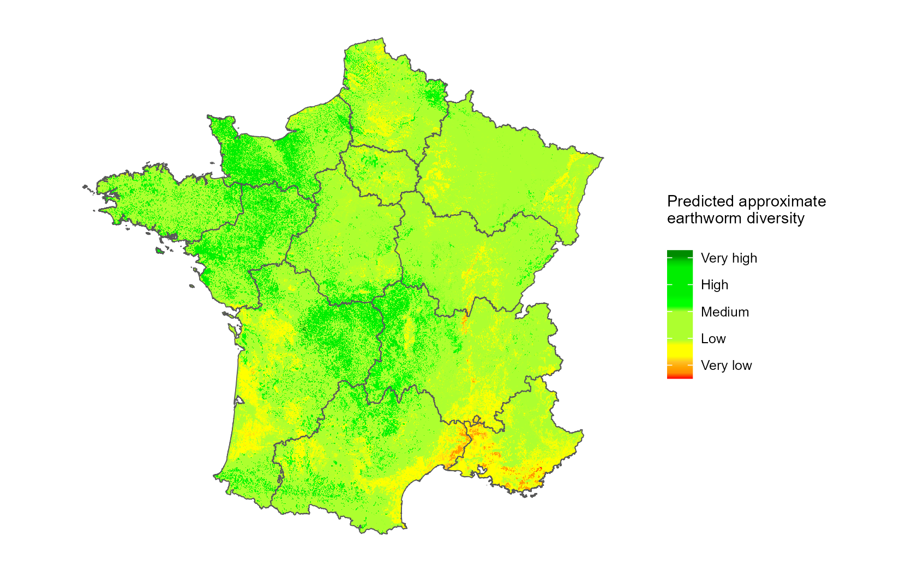
Results and discussions
Predicted spatial distribution of earthworm diversity

Slide 25
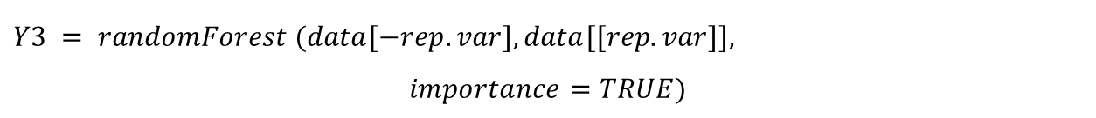
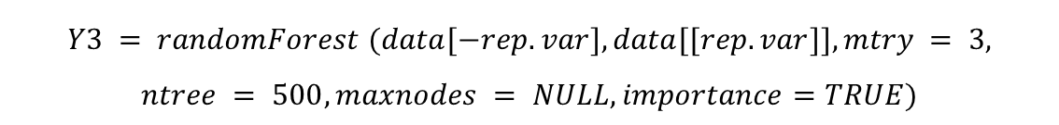
Materials and methods
6. Model fitting and calibration
Default model
Machine learning algorithms
$$Y3 = randomForest (data[−rep.var],data[[rep.var]],$$
$$importance=TRUE)$$
RF model tuning by grid
ntree = 100 to 2000 in increments of 200
mtry = 2 to 10 in increments of 1
maxnodes = NULL and 2 to 15 in increments of 1
Random Forests (RF)
$$Y3 = randomForest (data[−rep.var],data[[rep.var]],mtry = 3,$$
$$ntree = 500,maxnodes = NULL,importance=TRUE)$$

Slide 26
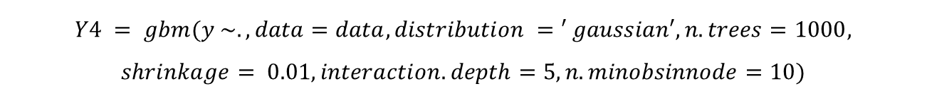
Materials and methods
6. Model fitting and calibration
Default model
Machine learning algorithms
$$Y4 = gbm(y \sim .,data=data,distribution =′ gaussian′)$$
GBM model tuning by grid
n.trees = 500 to 2000 in increments of 100
shrinkage = 0.01, 0.02, 0.05, 0.001, 0.002 and 0.005
interaction.depth = 1, 3, 5, 6, 8 and 10
n.minobsinnode = 2, 5, 10, 20, 30 and 50
Generalized Boosted Models (GBM)
$$Y4 = gbm(y \sim ., data=data,distribution =′ gaussian′,n.trees=1000,$$
$$shrinkage= 0.01,interaction.depth=5,n.minobsinnode=10)$$

Slide 27
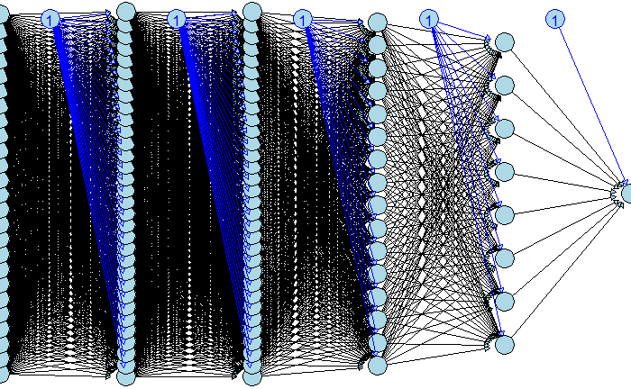
Materials and methods
6. Model fitting and calibration
Machine learning algorithms
Tunning
runs = tuning_run(“Experiment.R”, flags = list(dense_units1 = c(64, 32), dense_units2 = c(16, 32), dense_units3 = c(8, 16), dense_units4 = c(4, 8),
dropout1 = c(0.4, 0.5), dropout2 = c(0.3, 0.4), dropout3 = c(0.2, 0.3), dropout4 = c(0.1, 0.2), batch_size = c(32, 64)))
Artificial Neural Networks (ANN)

